Slide 1


2
0
2
4
部署运维工作培训
Deployment and maintenance training
汇报人：系统部署

Slide 2

行业PPT模板http://www.1ppt.com/hangye/
目录
C O N T E X T
1
登录服务器问题
2
Linux k8s基本命令
3
容器内基本操作
4
数据库基本操作
5
业务访问问题
6
离线镜像包生成
7
如何使用kibana
8
培训考核

Slide 3
0
1
登录服务器问题
Problems logging into the system

Slide 4

登录服务器问题
Problems logging into the system
客户提供vpn、服务器ip、账号密码，如何登陆
Part 1
Part 2
客户提供vpn，堡垒机、服务器信息，如何登陆
Part 3
客户直接提供外网ip、端口、账号密码，如何登陆
Part 4
如何上传文件到服务器，下载文件到本地

Slide 5
登录服务器问题
Problems logging into the system
客户提供vpn、服务器ip、账号密码，如何登陆
Part 1
现在我们拿到一个服务器的信息，如何登陆？
演示示例1：
vpn地址：
https://218.59.XXX.XXX:10443/portal/#!/login
账号：hrm
密码：XXXXXXX
服务器ip：43.136.40.197
服务器账号密码：ubuntu / XXXXXXX

Slide 6
登录服务器问题
Problems logging into the system
2、检查网络是否可达（ping或telnet）：
可以用windows 的cmd 终端，xshell 终端等工具
cmd终端（win键+r）测试：

Slide 7
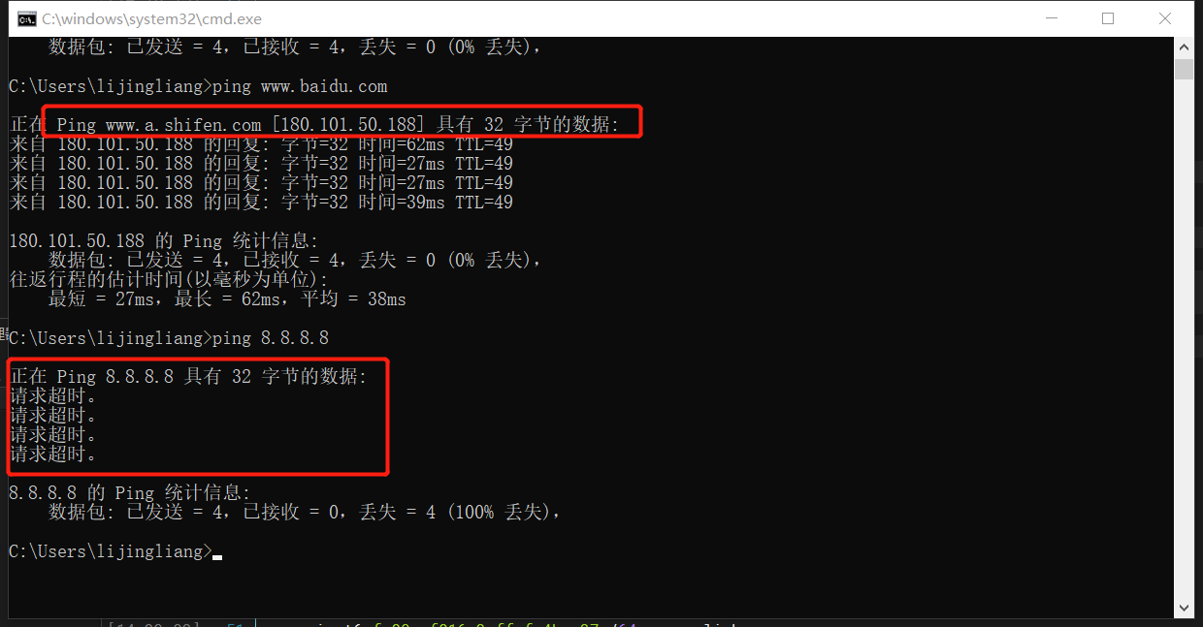
登录服务器问题
Problems logging into the system
ping 域名或ip：ping地址时，显示字节、响应时间、ttl值表示通；显示请求超时，表示网络不通

Slide 8
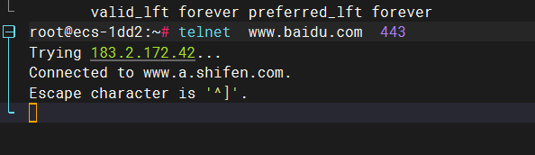
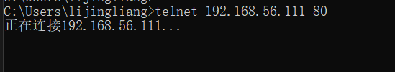
登录服务器问题
Problems logging into the system
telnet 域名或ip 端口（telnet 服务器的22端口，或者其他指定的ssh端口）
显示connected to 域名或ip，表示测试的端口是通的
显示在端口22：连接失败，表示端口22不通

Slide 9
登录服务器问题
Problems logging into the system
3、登陆服务器（windows的cmd终端）
快捷键 Win + r 在跳出来的运行界面输入：ssh 用户名@服务器ip（此时默认的端口是22）
当端口不是22时，加-p指定端口，然后回车提示输入密码，密码是隐藏不显示的输入

Slide 10
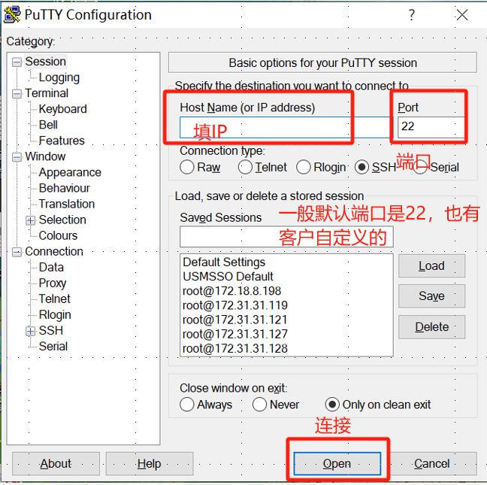
登录服务器问题
Problems logging into the system
Part 3
客户直接提供外网ip、端口、账号密码，如何登陆
演示示例：
服务器ip：ssh root@58.144.196.X -p22
（-p后面代表端口）
服务器账号密码：root / XXXXXXXXXXX

Slide 11

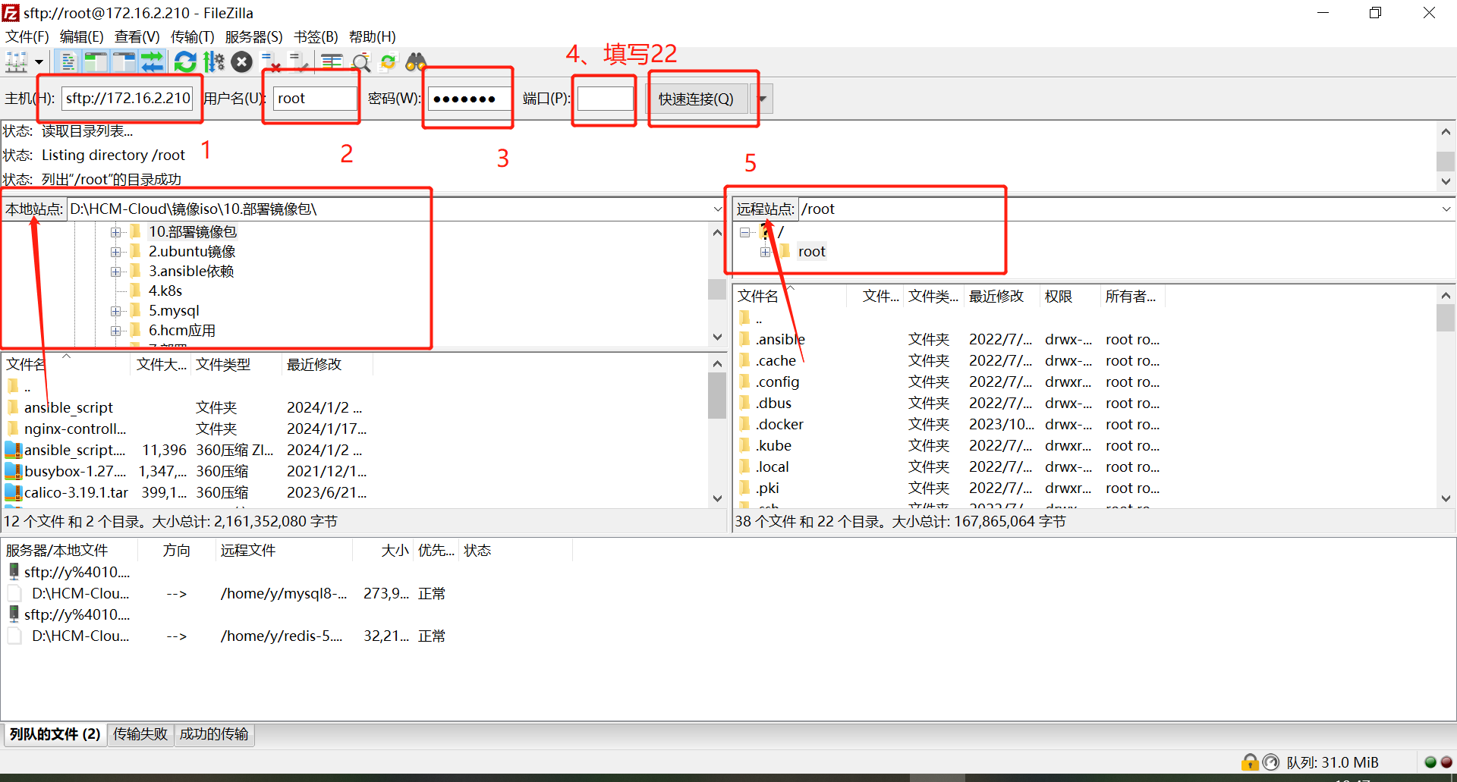
登录服务器问题
Problems logging into the system
Part 4
如何上传文件到服务器，下载文件到本地
通过vpn用本地工具连接或者直接用外部ip连接的，用filezilla连到服务器，上传下载文件

Slide 12
0
2
Linux k8s基本命令
Linux k8s basic command

Slide 13
Linux k8s基本命令
Linux k8s basic command
Part 1
如何判断是否正常登录服务器，普通、root用户权限区别
Part 2
Linux和k8s基本操作命令
Part 3
登录服务器后，如何查看内存、磁盘、cpu
Part 4
更新环境
Part 5
如何在服务器上curl、ping、telnet测试服务地址

Slide 14
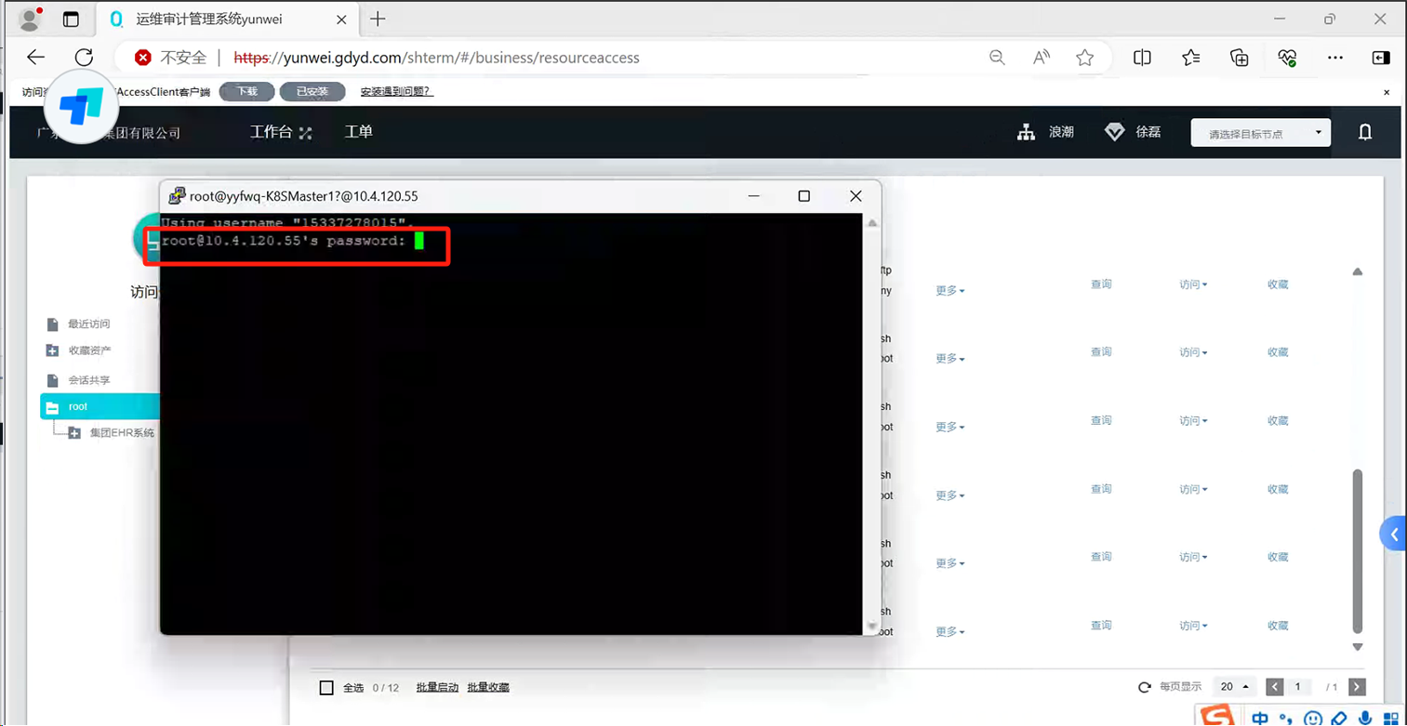
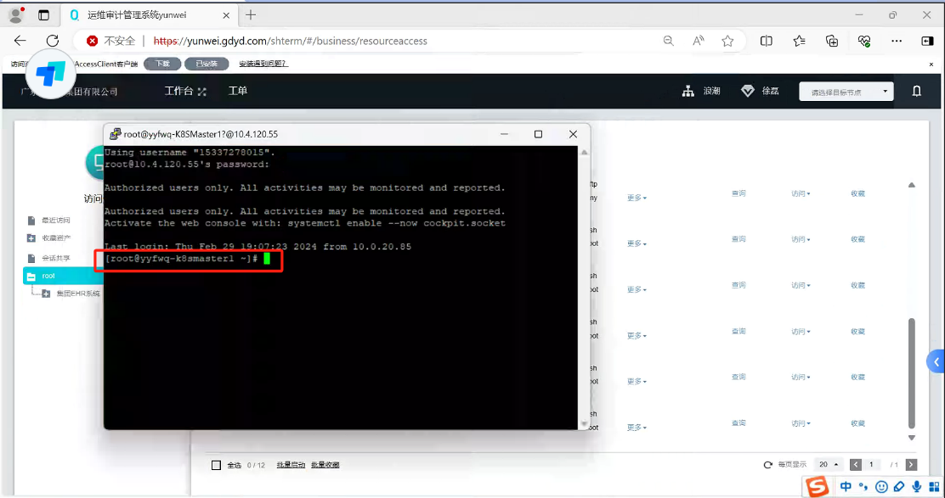
Linux k8s基本命令
Linux k8s basic command
Part 1
如何判断是否正常登录服务器，普通、root用户权限区别
登录服务器会提示需要输入root密码，输入密码不显示，输完回车，显示[root@yyfwq-k8smaster1 ~]# 有#代表登录成功，密码输入错误回车后会继续提示输入root账户密码

Slide 15
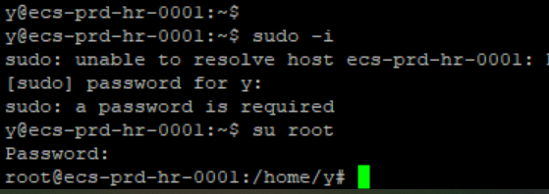
Linux k8s基本命令
Linux k8s basic command
Part 1
如何判断是否正常登录服务器，普通、root用户权限区别
普通用户和root用户权限
客户会给予普通用户登录服务器，但一般情况下普通用户没有执行k8s命令的权限，所以需要切换成root用户，root用户权限较大
普通用户切换为root用户方法：
sudo –i ----需要输入普通用户密码，密码是隐藏的
su root ----需要输入root用户的密码，同样密码隐藏

Slide 16
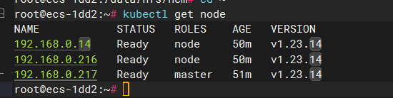
Linux k8s基本命令
Linux k8s basic command
Part 2
Linux和k8s基本操作命令
查看集群状态：kubectl get node

Slide 17
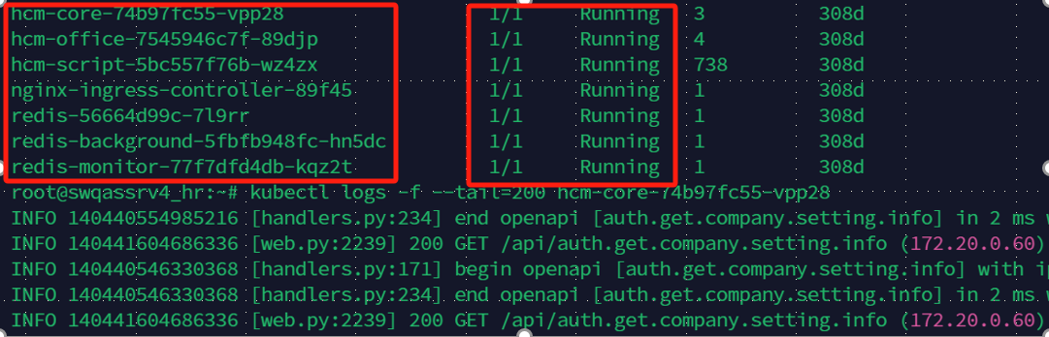
Linux k8s基本命令
Linux k8s basic command
Part 2
Linux和k8s基本操作命令
查看应用服务状态：kubectl get pod
可以看到pod名称，状态是否是running，1/1启动状态

Slide 18
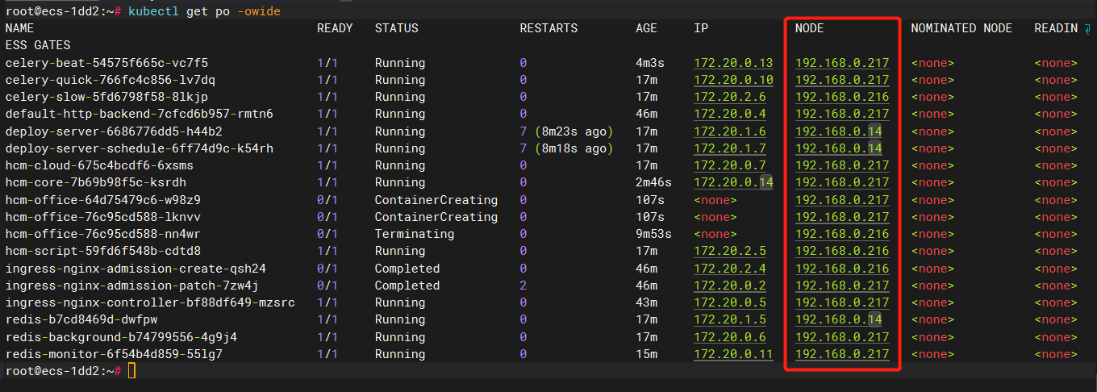
Linux k8s基本命令
Linux k8s basic command
Part 2
Linux和k8s基本操作命令
查看pod节点详情 ：kubectl get po -o wide
不止可以看到pod名称，运行状态，还可以看到pod被分配到哪台work节点，便于后续排查问题

Slide 19
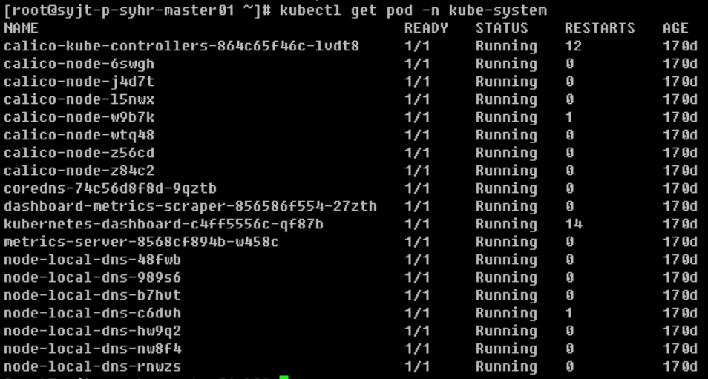
Linux k8s基本命令
Linux k8s basic command
Part 2
Linux和k8s基本操作命令
查看k8s系统命令空间下的pod状态：
kubectl get pod –n kube-system

Slide 20
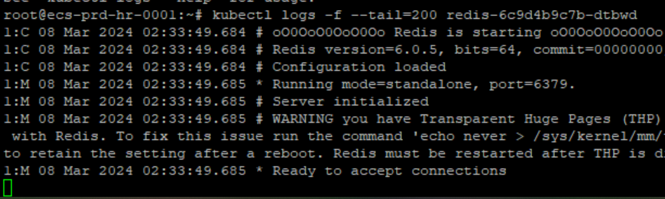
Linux k8s基本命令
Linux k8s basic command
Part 2
Linux和k8s基本操作命令
查看pod日志：kubectl logs -f --tail=200 pod名字

Slide 21
Linux k8s基本命令
Linux k8s basic command
Part 2
Linux和k8s基本操作命令
查看应用名：kubectl get deploy
增加、减少deploy的pod个数：
kubectl scale deploy deploy名字 --replicas=3
以celery-slow为例
初始pod个数为2，增加为3：
kubectl scale deploy celery-slow --replicas=3
减少到1：
kubectl scale deploy celery-slow --replicas=1

Slide 22
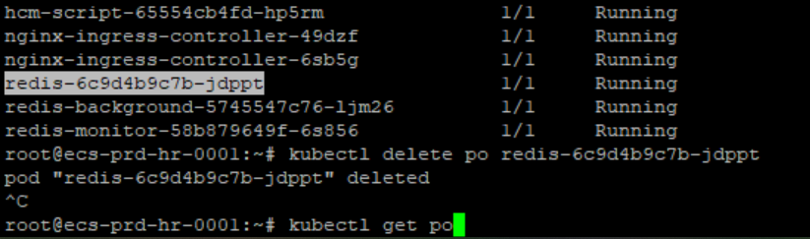
Linux k8s基本命令
Linux k8s basic command
Part 2
Linux和k8s基本操作命令
重启某个pod：kubectl delete pod pod名称
重启全部pod：kubectl delete pod –all（不推荐使用）

Slide 23
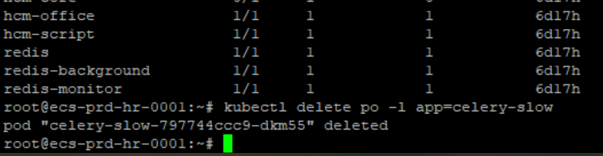
Linux k8s基本命令
Linux k8s basic command
Part 2
Linux和k8s基本操作命令
重启celery-slow服务的全部pod：
kubectl delete pod –l app=celery-slow

Slide 24
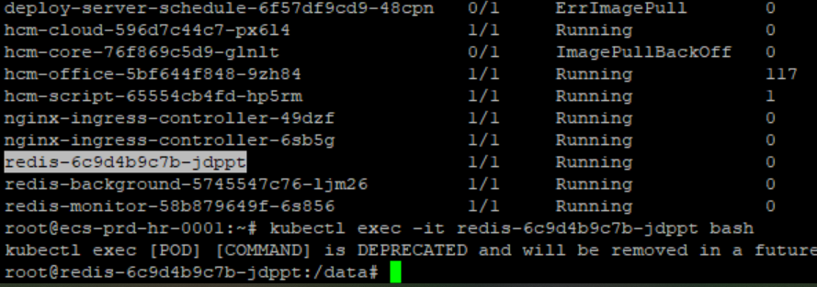
Linux k8s基本命令
Linux k8s basic command
Part 2
Linux和k8s基本操作命令
进入容器的命令：
kubectl exec -it pod名字 bash

Slide 25
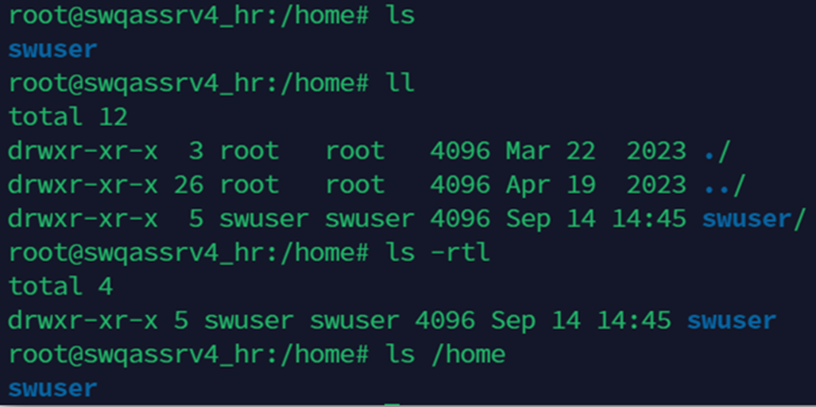
Linux k8s基本命令
Linux k8s basic command
Part 2
Linux和k8s基本操作命令
Linux基本命令：
ls：列举显示指定目录下的内容
ll：竖着列举出隐藏的文件，带文件名大小等的，.或者..开头的代表隐藏文件
ls –rtl：竖着列举出文件，带文件名大小等的，不显示隐藏文件，会按照建立的时间排序，最新日期显示在下面
ls /home：列举此目录下的内容

Slide 26
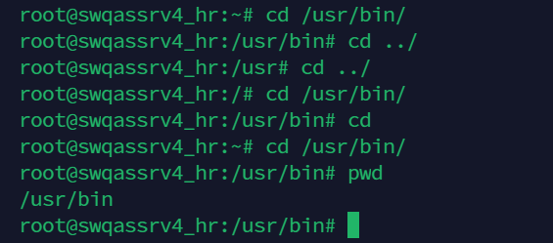
Linux k8s基本命令
Linux k8s basic command
Part 2
Linux和k8s基本操作命令
Linux基本命令：
cd：改变当前工作目录的命令，切换到指定的路径
cd /user/bin：绝对路径，切换到user目录下的bin文件夹下面
cd ../：相对路径，切换到当前目录的上级目录
cd ：回到/root目录下
pwd：显示当前所在目录位置

Slide 27
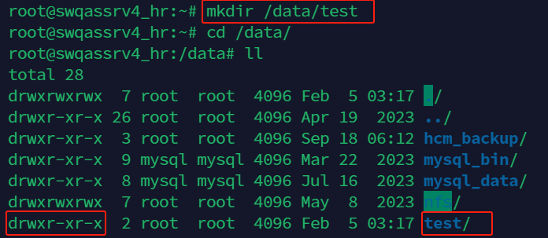
Linux k8s基本命令
Linux k8s basic command
Part 2
Linux和k8s基本操作命令
Linux基本命令：
mkdir：创建目录

Slide 28

Linux k8s基本命令
Linux k8s basic command
Part 2
Linux和k8s基本操作命令
Linux基本命令：
date命令：查看服务器时间

Slide 29
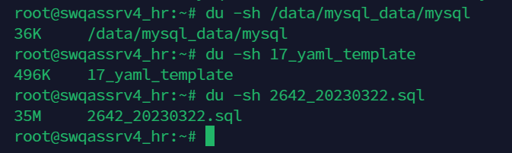
Linux k8s基本命令
Linux k8s basic command
Part 2
Linux和k8s基本操作命令
Linux基本命令：
du –sh 目录、文件名字、进程：查看目录、文件、进程大小

Slide 30
Linux k8s基本命令
Linux k8s basic command
Part 2
Linux和k8s基本操作命令
Linux基本命令：vi/vim：文本编辑工具，分为三个模式：命令模式、输入模式、命令行模式
若想要编辑文本，只需要启动 Vim，进入了命令模式，按下 i 切换到输入模式即可，使用 Esc 键可以返回到普通模式。
在命令模式下按下 :（英文冒号）就进入了底线命令模式，使用 Esc 键可以返回到普通模式。
:w：保存文件；
:q：退出 Vim 编辑器;
:wq：保存文件并退出 Vim 编辑器
:q!：强制退出Vim编辑器，不保存修改

Slide 31
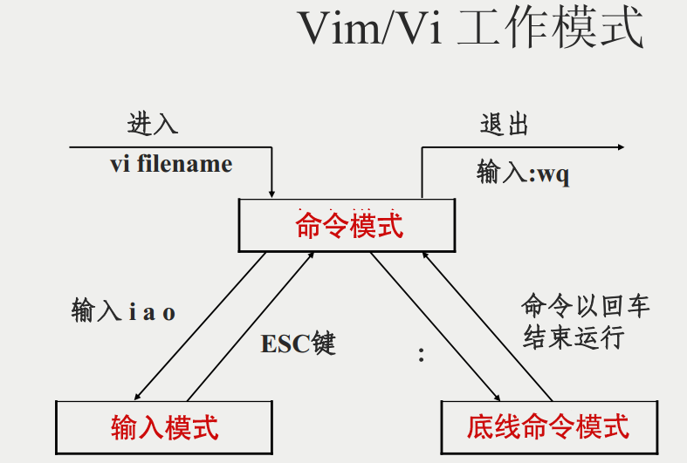
Linux k8s基本命令
Linux k8s basic command
Part 2
Linux和k8s基本操作命令
Linux基本命令：vi/vim：文本编辑工具，分为三个模式：命令模式、输入模式、命令行模式
使用参考链接：
https://www.runoob.com/linux/linux-vim.html

Slide 32
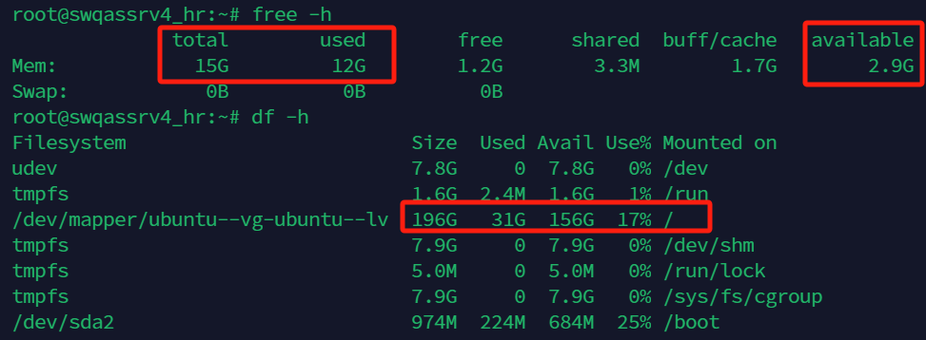
Linux k8s基本命令
Linux k8s basic command
Part 3
登录服务器，如何查看内存、磁盘、cpu，更新环境
查看内存：free –h
查看磁盘：df -h

Slide 33
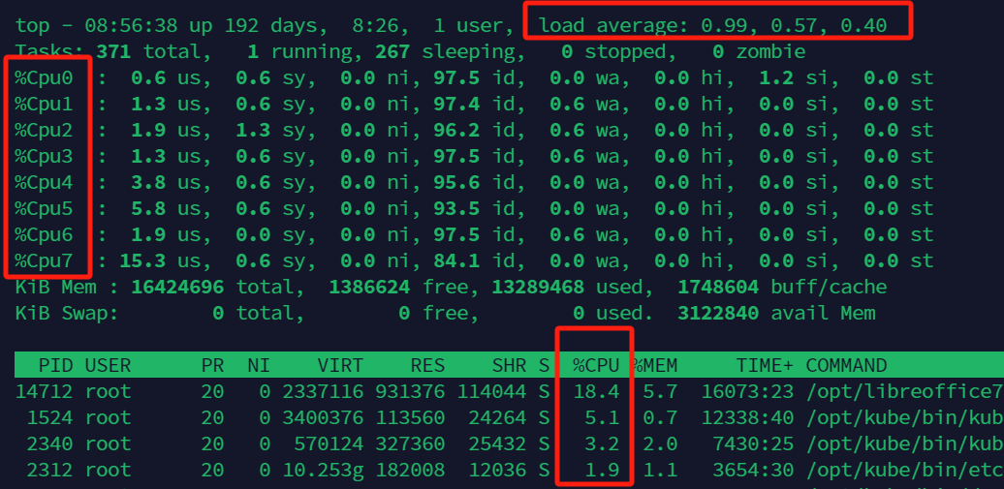
Linux k8s基本命令
Linux k8s basic command
Part 3
登录服务器，如何查看内存、磁盘、cpu，更新环境
查看CPU负载：top -c

Slide 34
Linux k8s基本命令
Linux k8s basic command
Part 4
更新环境
在服务器有网情况下，可以直接执行脚本，更新环境
测试是否有网：ping baidu.com
查看/root目录下是否有在线更新脚本update_hcm_online.sh
执行：cd ----切换到/root目录下
执行：ll ----查看文件，没有的话需要上传
执行脚本前先查看服务器操作系统命令：cat /etc/os-release
Centos操作系统执行脚本：sh update_hcm_online.sh
Ubuntu操作系统执行脚本：bash update_hcm_online.sh
没有网络，可以根据专门的操作手册更新环境

Slide 35
Linux k8s基本命令
Linux k8s basic command
Part 5
如何在服务器上curl、ping、telnet测试服务地址
服务是否正常需要在服务器、容器里都需要测试，操作相同：
服务器上测试：
curl 接口
如：curl https:// hcm-mail.hcmcloud.cn
ping 域名或ip
如：ping hcm-mail.hcmcloud.cn
telnet 域名或ip 端口
如：telnet hcm-mail.hcmcloud.cn 443
在应用服务器测试后也需要进入后端的任意几个容器里测试

Slide 36
0
3
容器内基本操作
Basic operations inside the container

Slide 37
容器内基本操作
Basic operations inside the container
Part 1
容器里curl、telnet测试服务地址
Part 2
进入容器，更新表结构，索引差异
Part 3
清理redis缓存，清理指定类型的key
Part 4
容器登录数据库

Slide 38
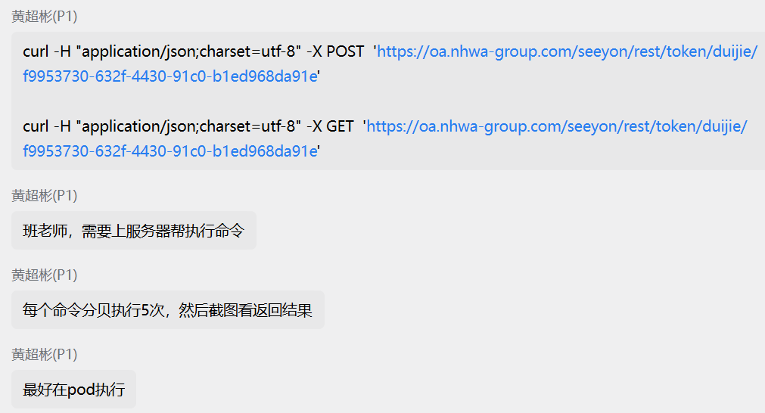
容器内基本操作
Basic operations inside the container
Part 1
容器里curl、telnet测试服务地址
在后端容器里测试，操作与在服务器上相同：
curl 接口
如：curl https:// hcm-mail.hcmcloud.cn
telnet 域名或ip 端口
如：telnet hcm-mail.hcmcloud.cn 443

Slide 39
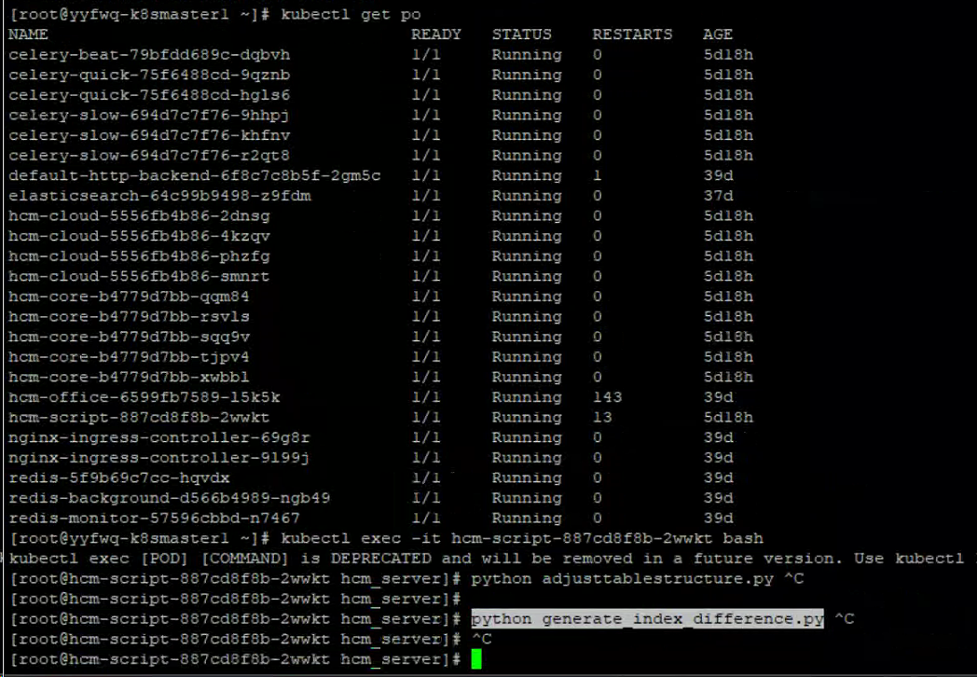
容器内基本操作
Basic operations inside the container
Part 2
进入容器，更新表结构，索引差异
进入容器，先执行： kubectl get pod
在选择要进入的容器pod：
kubectl exec -it hcm-script-887cd8f8b-2wwkt bash
执行更新表结构的脚本：
python adjusttablestructure.py
查看索引差异：
python generate_index_difference.py

Slide 40
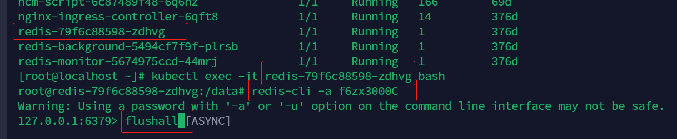
容器内基本操作
Basic operations inside the container
Part 3
清理redis缓存，清理指定类型的key
清理redis缓存（正式环境慎用！建议使用清理指定类型key的方式）
进入redis容器（不是background，不是monitor）：
kubectl exec -it redis-79f6c88598-zdhvg bash
进入容器后输入：redis-cli -a XXXXX{密码} 再输入：flushall

Slide 41
容器内基本操作
Basic operations inside the container
Part 3
清理redis缓存，清理指定类型的key
先进入hcm-scripts容器里：
kubectl exec -it hcm-script-74447f66c9-grg7d bash
清除指定类型的key：
python clean_redis.py --mode=redis --key_pre= User
kubectl logs –f –tail=200 podname
key值即表名，找开发老师

Slide 42
容器内基本操作
Basic operations inside the container
Part 4
容器登录数据库
k8s命令查询数据库的用户名、密码、服务器ip信息：
kubectl get cm hcm-config -o yaml | grep mysql
先进入后端容器里：
kubectl exec -it hcm-script-74447f66c9-grg7d bash
再进mysql：mysql –u用户 –p密码 库名 –h 数据库服务器ip –A
# delete命令为重启pod命令
kubectl delete pod celery-slow-5fd6798f58-hh6zf

Slide 43
0
4
数据库基本操作
Basic operations inside the database

Slide 44
数据库基本操作
Basic operations inside the database
Part 1
数据库服务器如何登录mysql
Part 2
执行sql，创建索引
Part 3
查看事务是否堵塞，查看完整sql
Part 4
查看数据库、nginx、redis进程

Slide 45
数据库基本操作
Basic operations inside the database
Part 1
数据库服务器如何登录mysql
根据命令查到的mysql的信息
在数据库服务器进入mysql：
mysql –u用户 –p密码 库名 –h 数据库服务器ip –A

Slide 46
数据库基本操作
Basic operations inside the database
Part 2
执行sql，修改表字段，创建索引
进入数据库之后即可根据产品给的sql，修改表字段；
在hcm-scripts容器里，执行完索引差异
generate_index_difference.py脚本，保存结果到文本中，其中的create语句到mysql中全部执行即创建索引

Slide 47
数据库基本操作
Basic operations inside the database
Part 3
查看事务是否堵塞，查看完整sql
进到数据库里可以查看是否有sql堵住了，执行：
select trx_query,trx_mysql_thread_id,trx_state, trx_started
from information_schema.INNODB_TRX;
根据查到的id查看完整sql：
select * from information_schema.processlist where id= ；

Slide 48
数据库基本操作
Basic operations inside the database
查看数据库、nginx、redis进程
Part 4
登录数据库服务器：ps –ef | grep mysql 查看数据库服务是否正常启动
登录redis服务器： ps –ef | grep redis 查看redis服务是否正常启动(非容器化运行)
登录nignx服务器： ps –ef | grep nginx 查看nginx服务是否正常启动

Slide 49
0
5
业务访问问题
Business access issues

Slide 50
业务访问问题
Business access issues
Part 1
500无法正常登录问题
Part 2
503无法正常登录问题
Part 3
网络开小差问题
Part 4
导入导出，薪酬计算卡顿问题
Part 5
环境访问慢问题

Slide 51
业务访问问题
Business access issues
Part 1
500无法正常登录问题
500无法正常登录问题：
查看应用服务状态：kubectl get pod
查看后端pod日志：kubectl logs -f --tails=200 pod名字
检查数据库服务是否正常启动, 查看是否存在数据库进程：
ps -ef |grep mysql
查看数据库服务器的磁盘、负载
检查数据库是否正常登录,若无法正常登录可重启。
登录命令: mysql -u用户名 -p密码 -h ip -A
重启命令: /etc/init.d/mysqld restart

Slide 52
业务访问问题
Business access issues
Part 2
503无法正常登录问题
503无法正常登录问题：
登录应用服务器(master或者worker)检查应用节点是否NotReady
执行:kubectl get node
针对NotReady的节点检查内存，cpu，磁盘空间是否有异常，内存，cpu，磁盘空间无异常重启kubelet服务
执行: systemctl restart kubelet.service

Slide 53
业务访问问题
Business access issues
Part 3
网络开小差问题
网络开小差问题包括504网络问题、拦截问题
504超过一分钟无法访问问题：
查看应用服务状态：kubectl get pod
查看后端pod重启原因：
kubectl describe po hcm-core-xxxxx
也有可能高并发，可以增加后端：
kubectl get deploy
kubectl scale deploy hcm-core --replicas=3
拦截问题需要联系客户开通
（有内网域名访问，可以查看内网访问结果是否与外网访问一致）

Slide 54
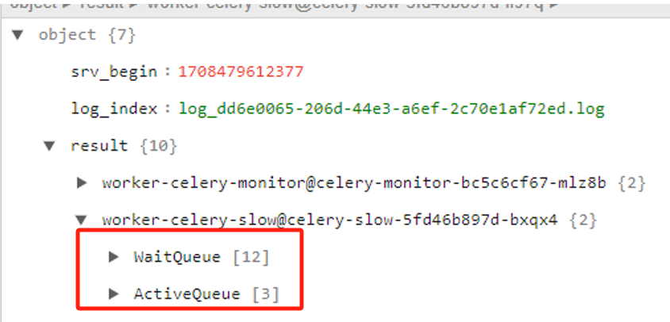
业务访问问题
Business access issues
Part 4
导入导出，薪酬计算卡顿问题
查看队列状态：执行接口api/deploy.agent.celery.status 点提交，展开结果看celery-slow里面的WaitQueue的，如果wait里有，说明有等待的，就是堵住了

Slide 55
业务访问问题
Business access issues
Part 5
环境访问慢问题
按照文档排查：

Slide 56
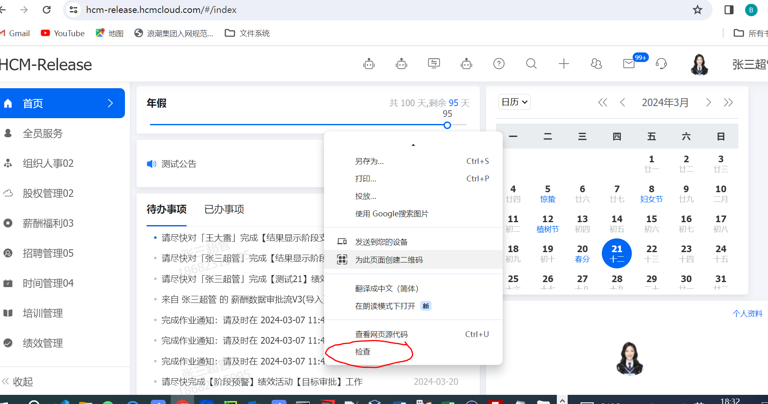
业务访问问题
Business access issues
操作：（1）右键浏览器空白处，选择“检查”

Slide 57
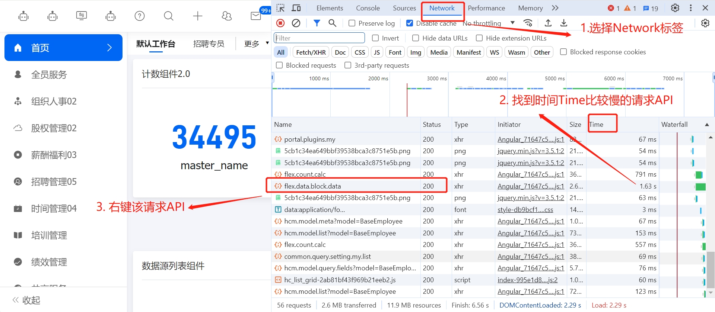
业务访问问题
Business access issues
操作：（2）根据图例进行相关操作

Slide 58
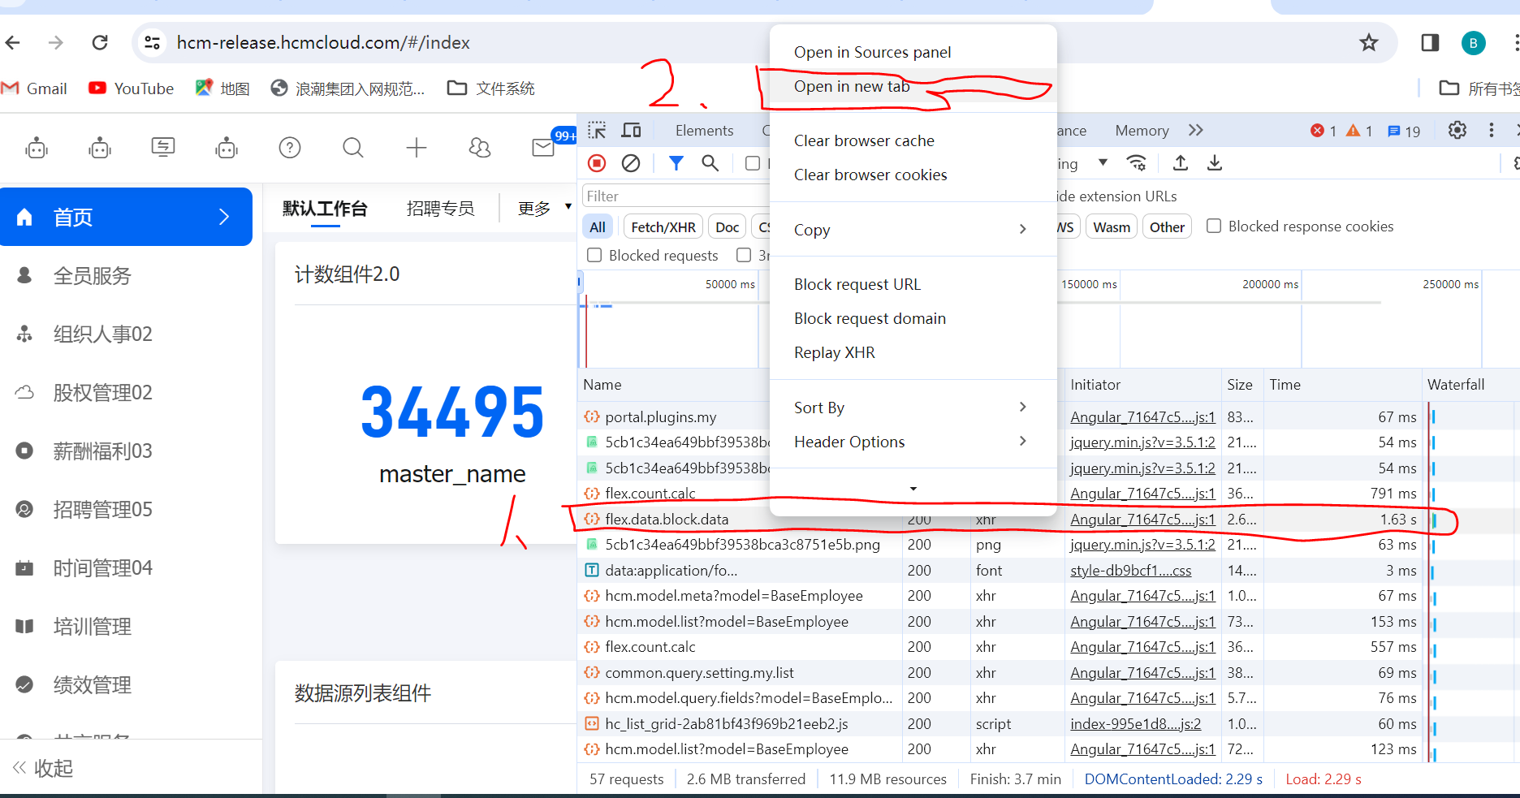
业务访问问题
Business access issues
操作：1. 右键慢请求API
2. 选择“Open in new tab”
Part 5

Slide 59
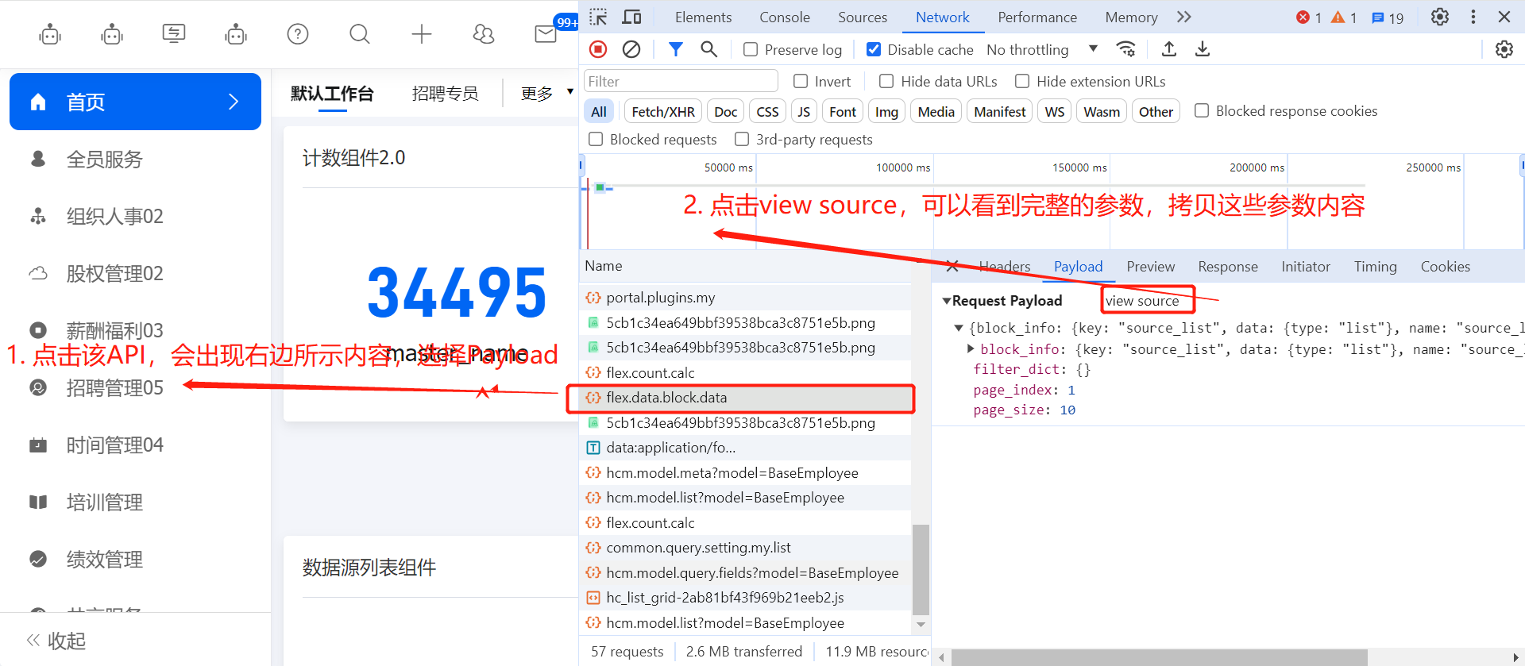
业务访问问题
Business access issues
操作：1. 点击API，出现下图所示内容
2. 选择“Payload” ------点击----→ view source 之后，会出现完整的参数内容，拷贝该内容
Part 5

Slide 60
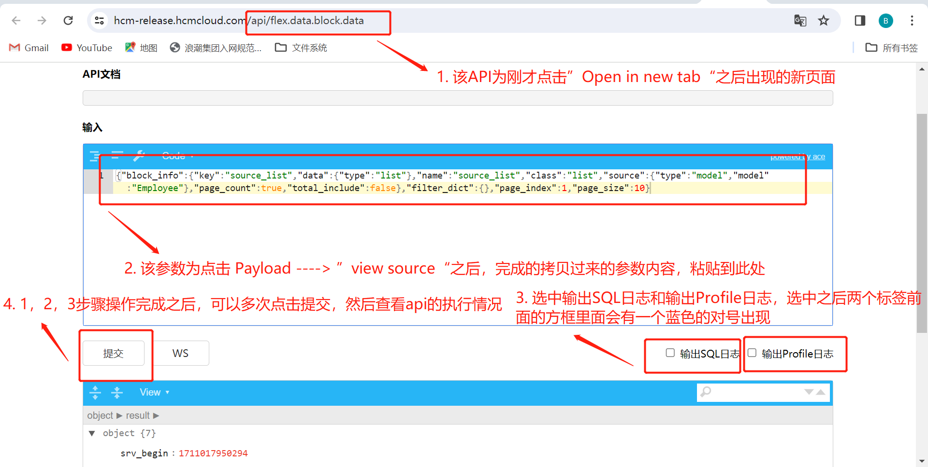
业务访问问题
Business access issues
操作：如图所示的操作步骤
Part 5

Slide 61
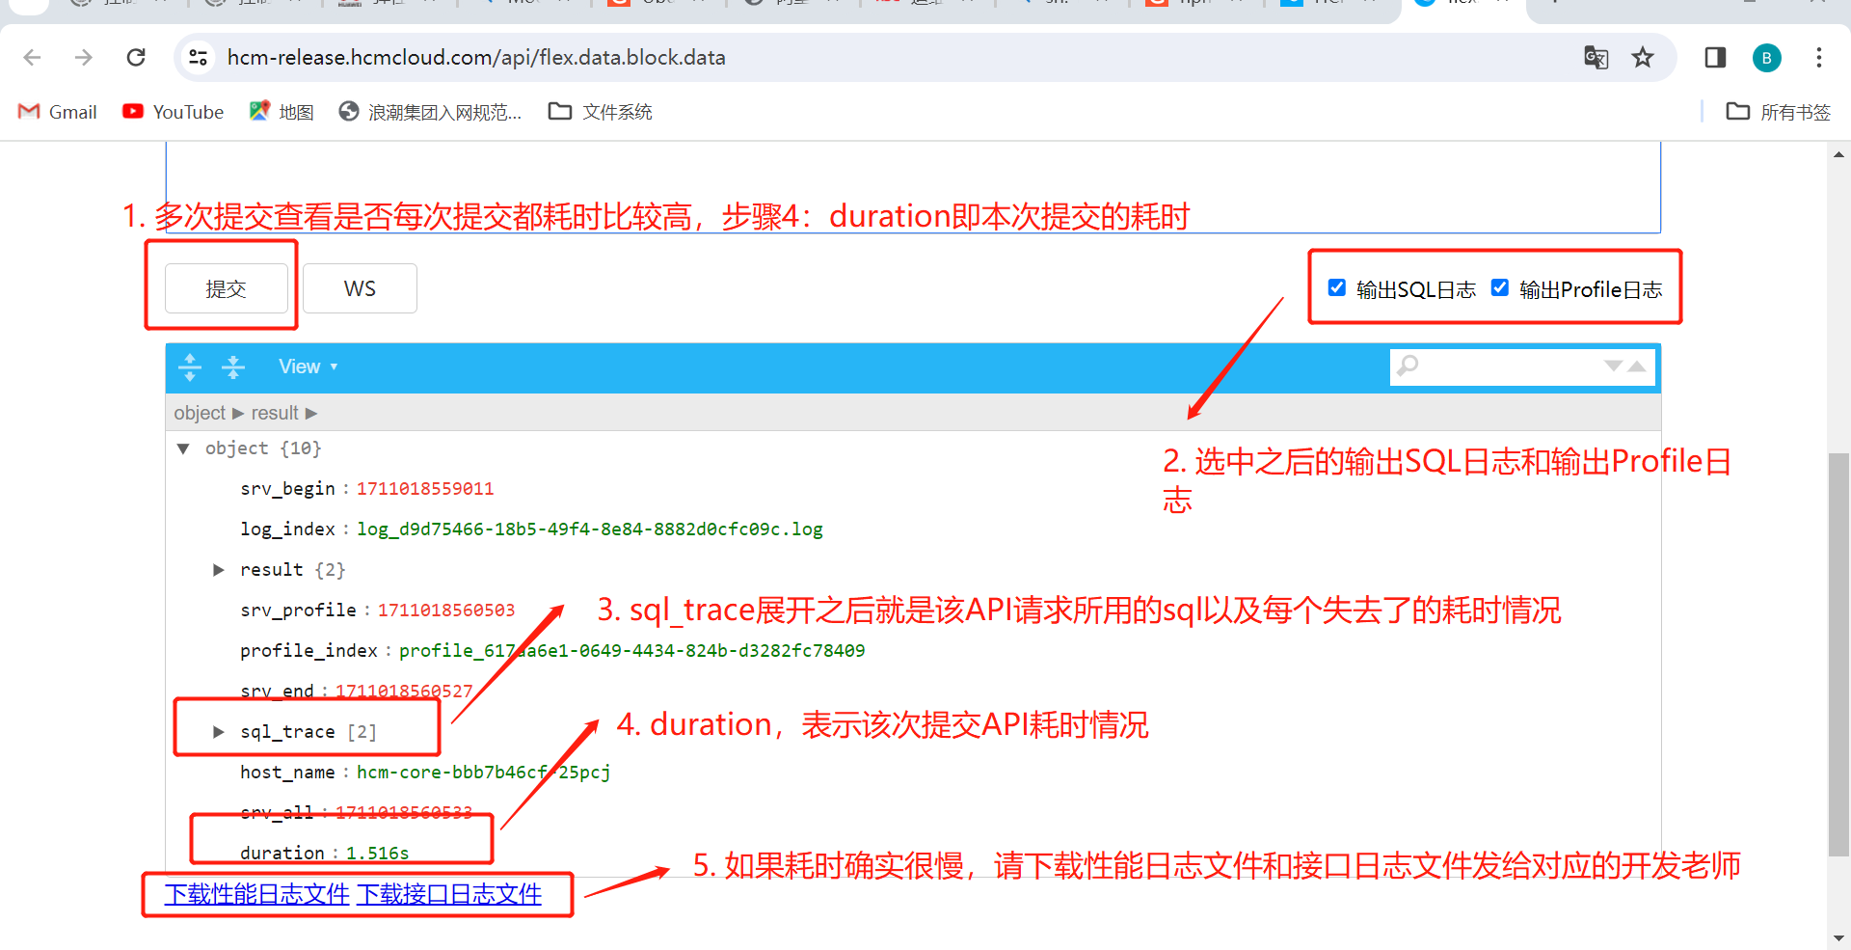
业务访问问题
Business access issues
操作：如图所示的操作步骤
Part 5

Slide 62
业务访问问题
Business access issues
Part 5
环境访问慢问题
系统很慢很卡，可以在work节点和数据库服务器，执行：top –c
查看下负载是否很高，work节点可以看到具体是哪个进程
数据库服务器可以进到mysql里看下是否有sql堵住了，执行：
select trx_query,trx_mysql_thread_id,trx_state, trx_started
from information_schema.INNODB_TRX;
若有很多进程超过20分钟未执行完，表示数据库堵住
根据查到的id查看完整sql，可以拉群发给唐老师看下是否需要优化：
select * from information_schema.processlist where id= ；

Slide 63
0
6
离线镜像包生成
Generate Offline Images

Slide 64
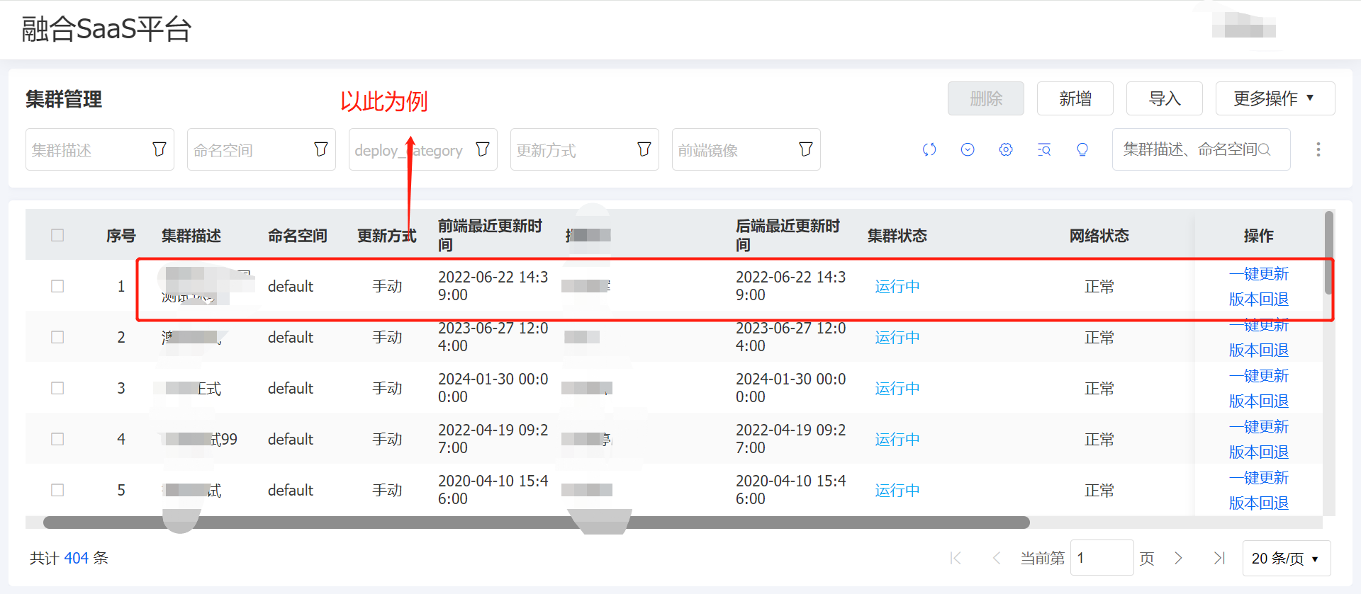
离线镜像包生成
Generate offline images
操作：登录ops选中自己所管理的公司点击进去

Slide 65
离线镜像包生成
Generate offline images
操作：登录ops选中自己所管理的公司点击进去

Slide 66
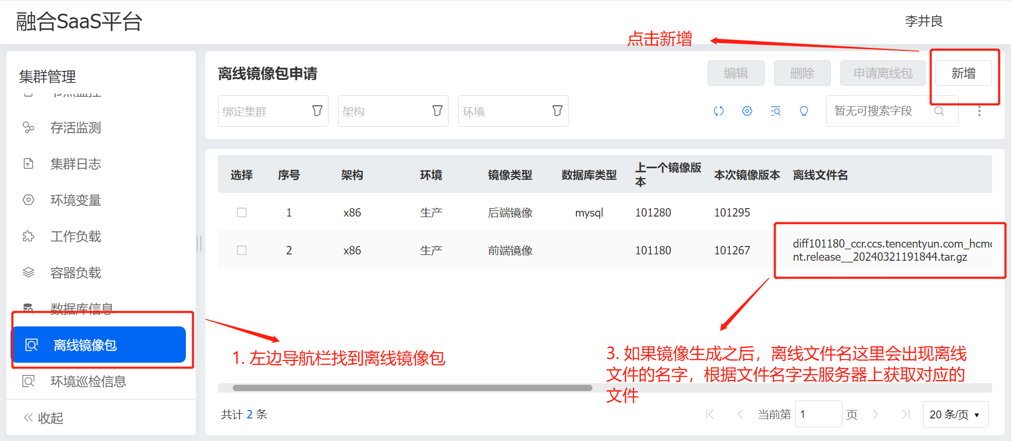
离线镜像包生成
Generate offline images
提示：服务器性能有限，一次请只生成一个，等半个小时之后在生成另一个
（或者离线文件名有了之后再点击新增另外一个镜像

Slide 67
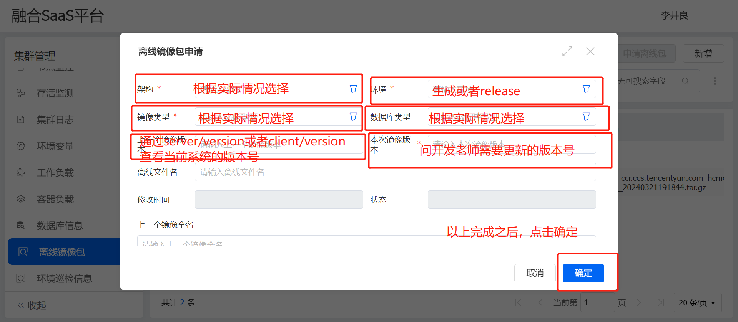
离线镜像包生成
Generate offline images
提示：架构、环境、镜像类型（前端或后端）、数据库类型、上一个版本号、本次镜像版本都是必填项
镜像生成后，会有一个镜像文件名，根据镜像文件名获取对应的镜像。

Slide 68
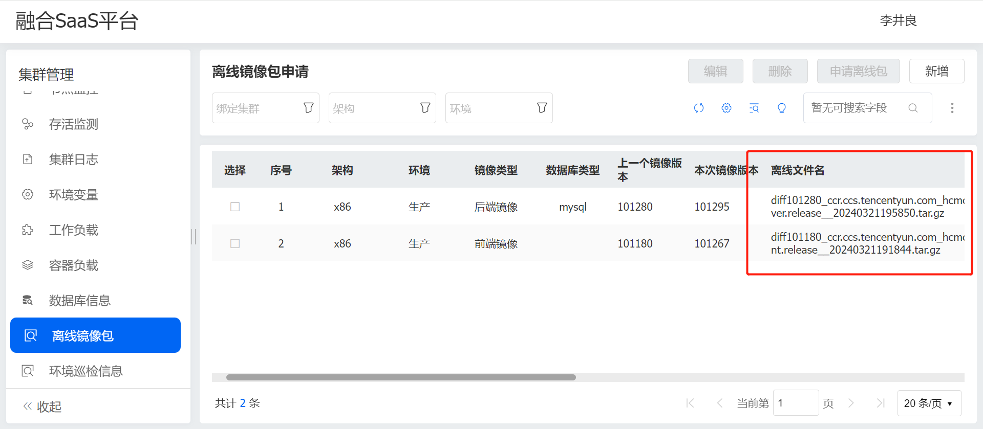
离线镜像包生成
Generate offline images
提示：前后端镜像皆已经生成，请到离线镜像包服务器上进行获取

Slide 69
0
7
如何使用Kibana
How to use Kibana

Slide 70
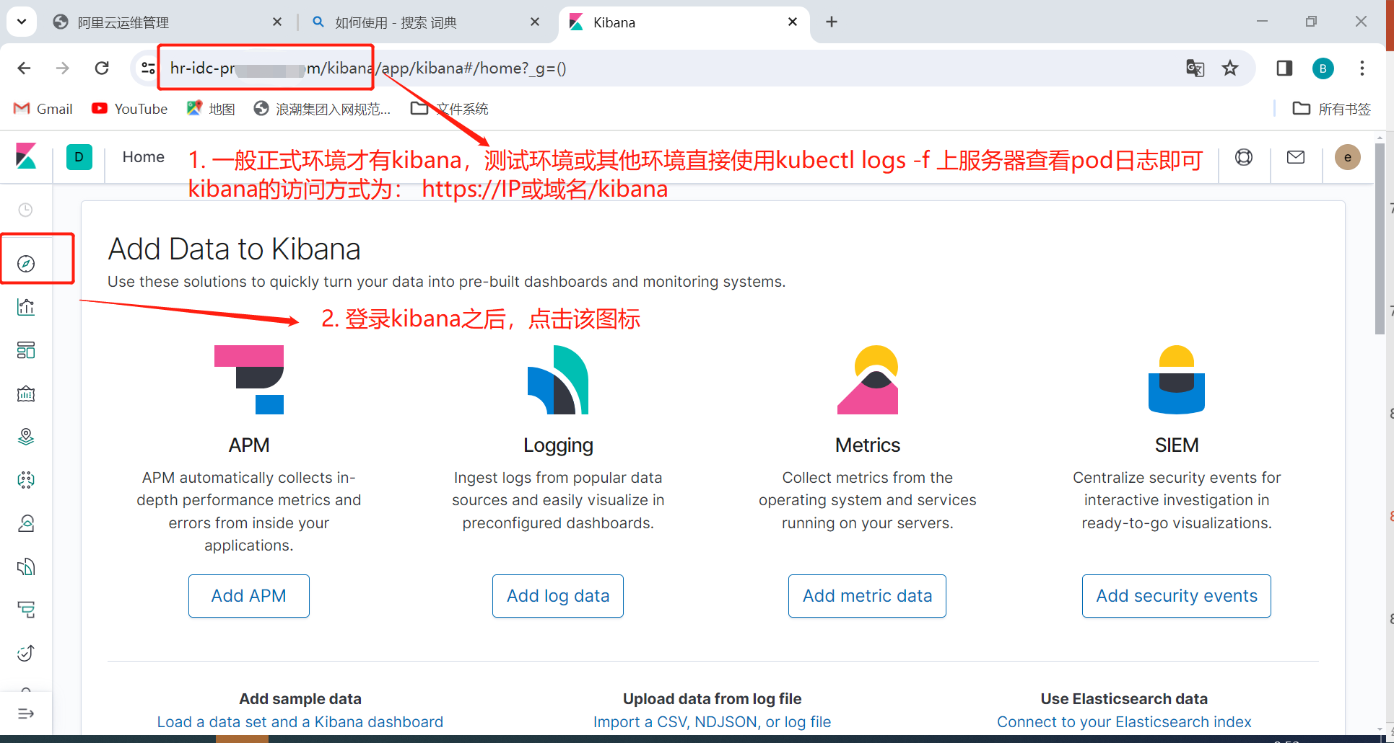
如何使用Kibana
How to use kibana
提示：如图所示操作

Slide 71
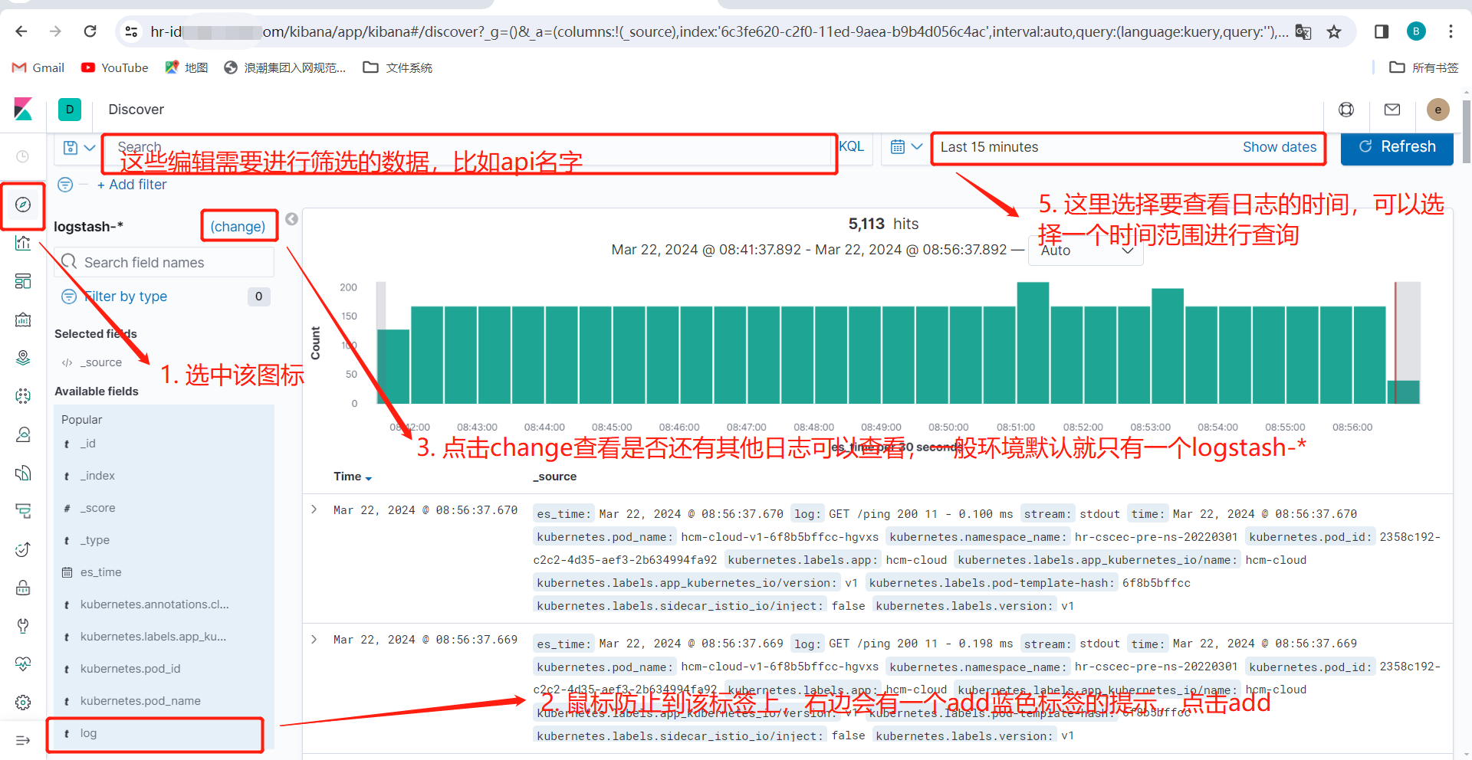
如何使用Kibana
How to use kibana
提示：如图所示操作

Slide 72
如何使用Kibana
How to use kibana
提示：如图所示操作

Slide 73
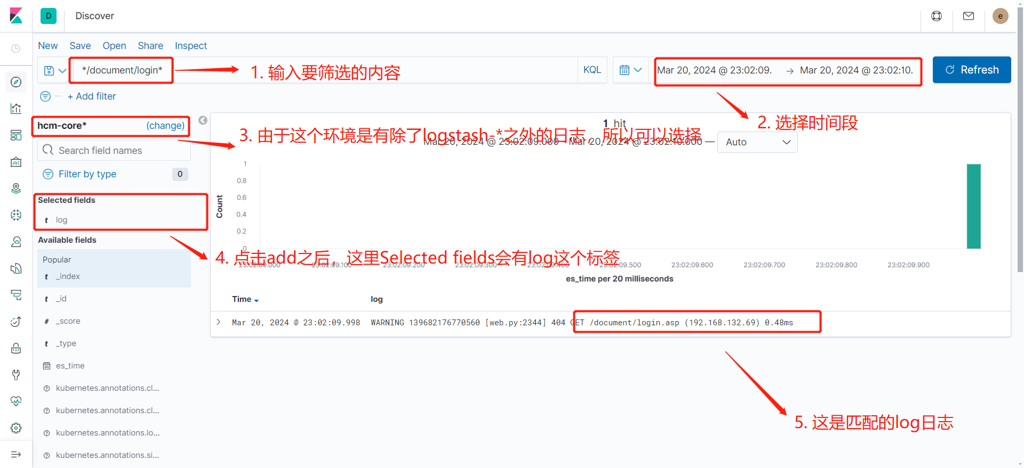
如何使用Kibana
How to use kibana
提示：如图所示操作

Slide 74
0
8
培训考核
Training Evaluation

Slide 75
考核结果用途
本次培训考核结果将会作为后期系统部署对于项目和实施人员的支持依据。
评级：
- 优：评级为优，会进行优先支持
- 良：评级为良，优先级低于优进行支持
- 差：评级为差，最后进行支持。同时建议项目人员进行重新学习，直到评级为良为止。

Slide 76
考核内容
考试内容：
1、登陆服务器
2、在应用服务器上ping，telnet 指定地址和端口
3、查看服务器时间
4、进入容器，ping，telnet 指定地址和端口
5、登陆数据库，在容器里面登陆数据库，查看执行中的任务
6、重启pod, 用命令看应用日志，调整pod个数
7、用kibana 看日志
8、申请离线镜像包（可以不实际执行，但是需要新增，上传一个readme.txt用于说明使用哪个环境进行的申请以便考核检查）
9、下载性能日志profiles 以及sql日志
结果：
用自己的名字命名一个文件夹（如果文件夹已经存在，请在名字后面添加01等等数字进行区分），把这些内容自己操作一遍，截图放在文件夹里，用FileZilla上传到指定服务器

Slide 77
2
0
2
4
感谢您的观看
A SUMMARY OF THE YEAR'S WORK OF THE DEPARTMENT
汇报人：系统部署

